Slide 1
Муниципальный дистанционный проект «Здесь Родины моей начало…» Исследовательский этап «Наблюдение за погодой» Возрастная номинация: дошкольники
Образовательное учреждение: МДОУ «Улыбка»
Название команды: «Юные патриоты»
Руководитель команды: Морозова Е.Г

Slide 2
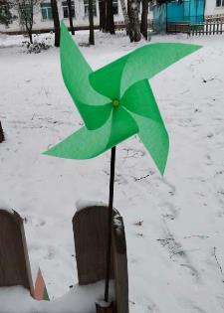
Подготовительный этап
Для наблюдения за погодой мы:
установили на веранде уличный термометр;
изготовили вертушку, для определения силы ветра;
подготовили календарь для фиксации своих наблюдений.
Для обозначения дней недели мы использовали цветовую символику, представленную на настенном календаре наблюдений в группе, на нём также дети использовали интерактивный термометр для фиксации температуры воздуха.

Slide 3
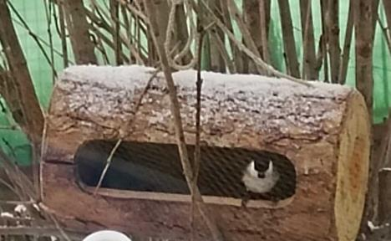
3 февраля, понедельник
В этом году впервые к нам на кормушку прилетел снегирь. Мы из окна группы за ним наблюдали, снегирь поклевал сало и залез в кормушку за семечками.

Slide 4
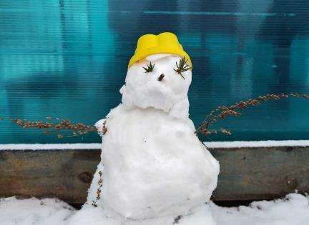
4 февраля, вторник
Шёл снег.
Нам удалось слепить первого снеговика.

Slide 5
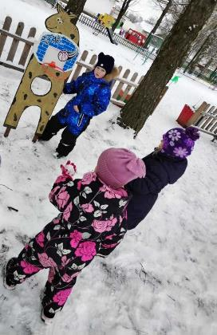
5 февраля, среда
Погода ясная, без осадков.
Продолжаем играть со снегом: построили горку для сюжетно-ролевых игр, кидали снежки в цель.

Slide 6
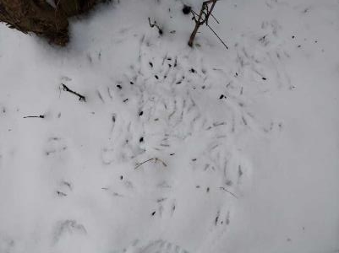
6 февраля, четверг
Ежедневно ведём подкормку птиц.
Сегодня возле кормушки обнаружили следы птиц и шелуху от семечек, сделали вывод, что синички и воробьи брали семечки и съедали их под кормушкой, друг другу не мешали.

Slide 7
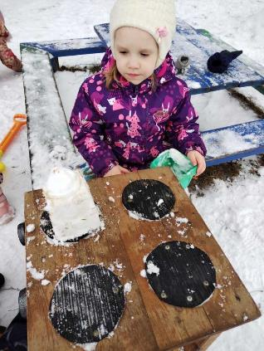
7 февраля, пятница
На улице безветренная погода, снег лепится.
Продолжаем игры со снегом.

Slide 8
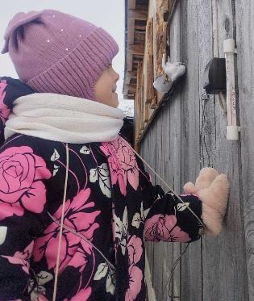
8, 9 февраля - выходные
Дети совместно с родителями вели дневник наблюдений за погодой в субботу и воскресенье.
В понедельник все ребята принесли свои дневники, поделились своими наблюдениями и впечатлениями от проделанной работы.

Slide 9
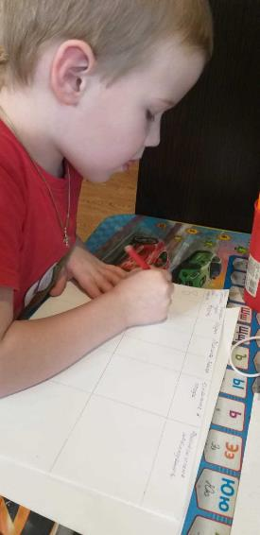
8, 9 февраля - выходные

Slide 10
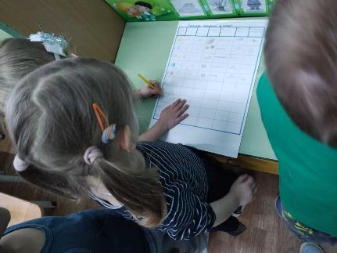
10 февраля, понедельник
Сегодня наблюдали такое погодное явление как снежная крупа. Ловили на рукавичку крупинку снега, рассуждали почему называется «крупа», сделали вывод, что снежная крупа очень похожа на манную крупу.
На участке нашли следы кошки, они вели к кормушке, сделали вывод: кошка наблюдала за птичками.

Slide 11
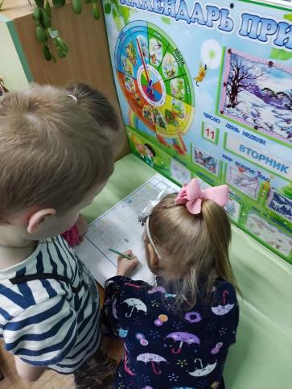
11 февраля, вторник
На прогулке определяли силу ветра - лёгкий.
Не забываем фиксировать свои наблюдения в календаре.

Slide 12
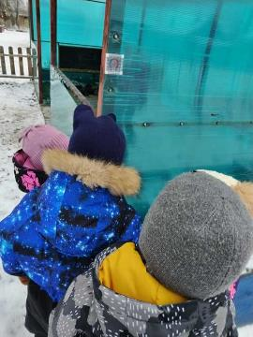
12 февраля, среда
Определили температуру воздуха.
Последний день фиксации наблюдений в настольном календаре, но подкармливать зимующих птиц и наблюдать за погодой, осадками и поведением птиц у кормушек, домашних животных, мы продолжим.

Slide 13
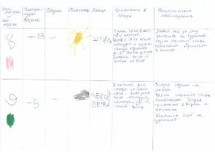
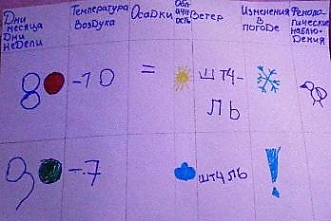
Дневники наблюдений за погодой в выходные

Slide 14
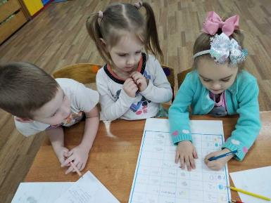
Обсуждение дневников наблюдений в выходные
За погодой дети и родители наблюдали в разных уголках нашего района: с. Брейтово, с. Сить-Покровское, д. Носова, д. Набережная.
Сделали вывод, что температура воздуха различалась в разных населённых пунктах.
В субботу холоднее всего было в с. Брейтове (-13°С), в д. Носове -10°С, в д. Набережной -2°С и с. Сить –Покровском -5°С.
В воскресенье: с. Брейтово -5°С, д. Носова -7°С, д. Набережная -3°С, с.Сить-Покровское -7°С.
В наш календарь занесли данные о погоде с. Брейтова, так как все наблюдения вели в этом населённом пункте.

Slide 15
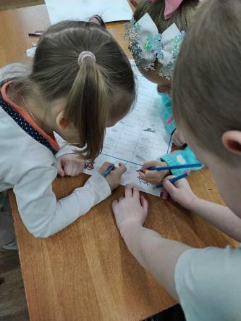
Оформление дневника наблюдений за погодой
Украсили наш календарь снежинками и животными/птицами, живущими в наших лесах.

Slide 16
Вывод о погоде за период наблюдений с 3.02 по 12.02.2025
Погода в начале февраля умеренно морозная с переходом до 0°С.
Осадки в виде долгожданного снега, снежной крупы.
Преобладала пасмурная погода.
Преобладал лёгкий ветер, иногда вовсе не ощущался – штиль.
Изменялась погода в течение дня: с солнечной до пасмурной.
В период наблюдения за погодой мы активно подкармливали зимующих птиц, изучали следы на снегу, оставленные птицами и домашними животными. Любовались деревьями в снегу и инее. Детям удалось ощутить радость от зимних развлечений: игры со снегом, катание на лыжах, санках.

Slide 17
Спасибо за внимание!!!

